Slide 1
Gdje se nalazimo u svemiru?

Slide 2
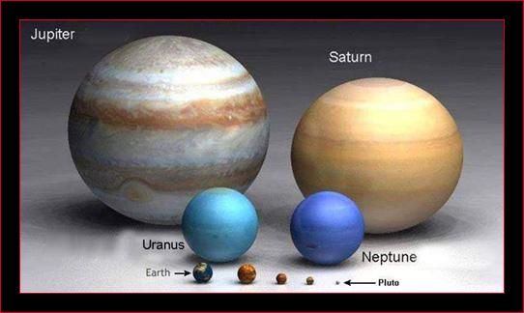
Kada se promatra na ovaj način, doista je fascinantno, zbunjujuće i očaravajuće ...

Slide 3
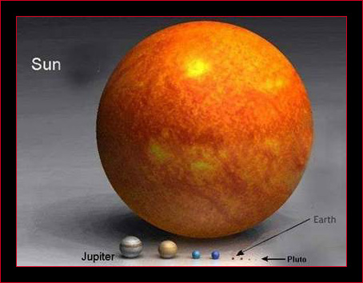
Ili kad gledamo na ovaj način ..

Slide 4
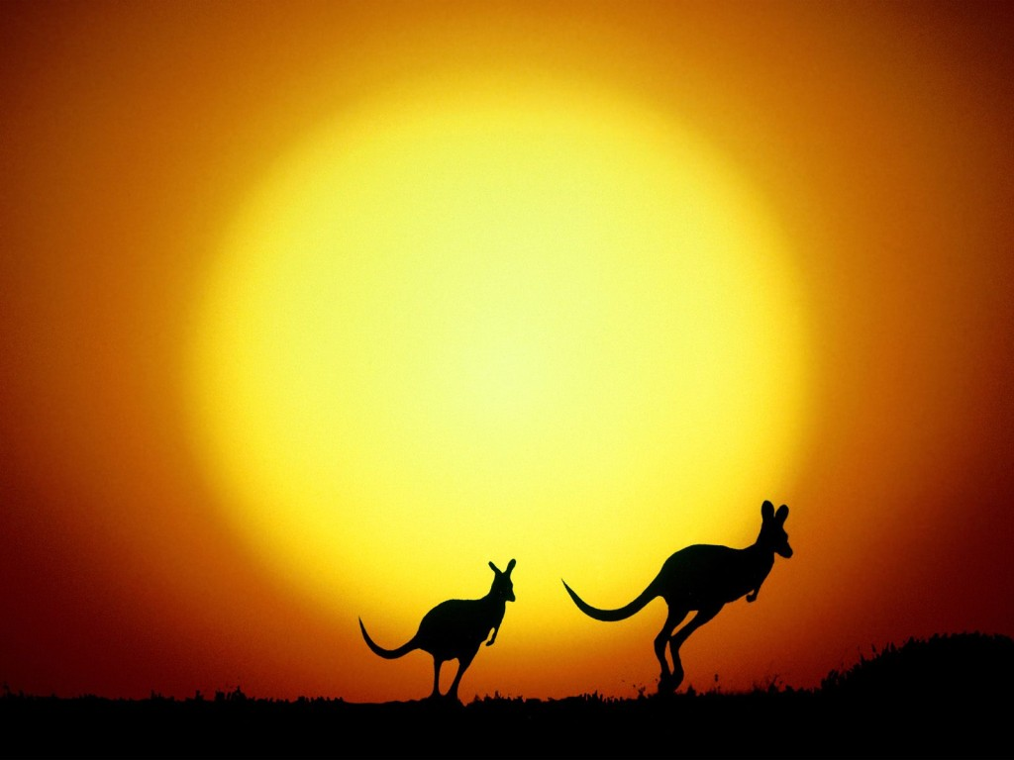
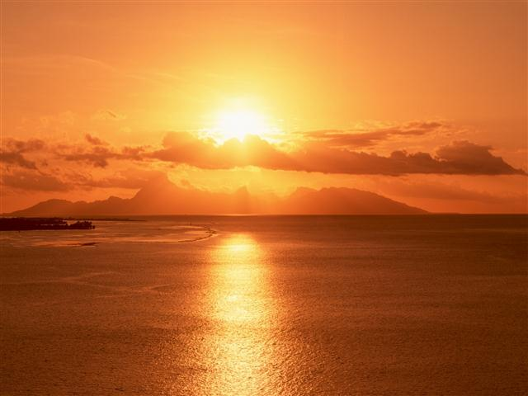
Sunce
Izlazak
Zalazak

Slide 5
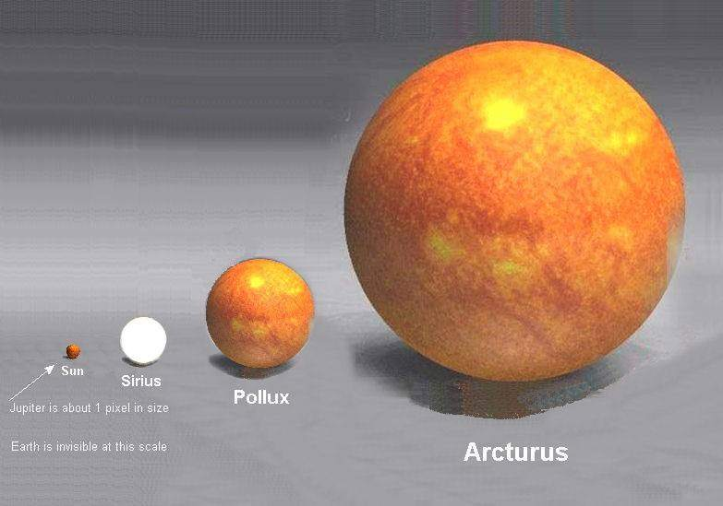
Mi mislimo da je naše Sunce največe.
Ali prevarili smo se ..ono je jedna od najmanjih zvijezda...

Slide 6
Ovo nam je otvorilo oči !!

Slide 7
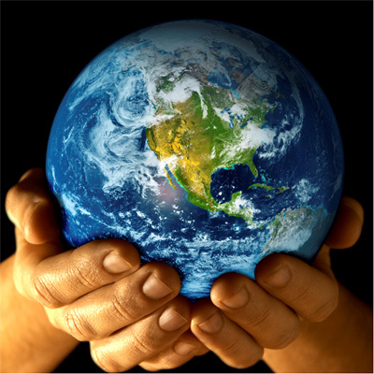
Planet na kojem mi živimo je tzv. Plavi planet - Zemlja. Trebamo ga čuvati .

Slide 8
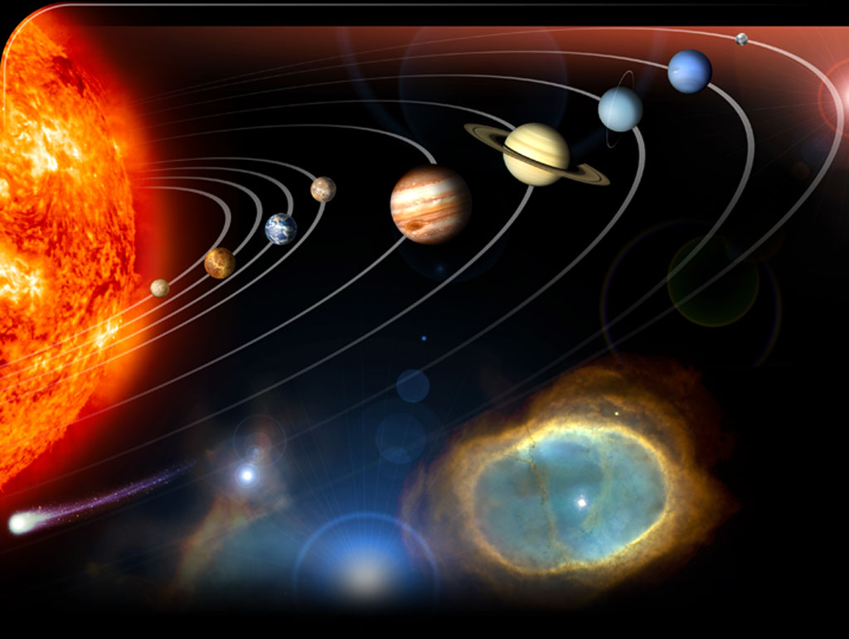
Pravi poredak planeta je ovaj :

Slide 9
Ali nije Zemlja jedini planet u Galaksiji.
Ima ih još 7. To su :
1.Merkur
2.Venera
3.Mars
4.Jupiter
5.Saturn
6.Uran
7.Neptun

Slide 10
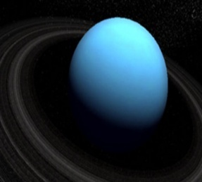
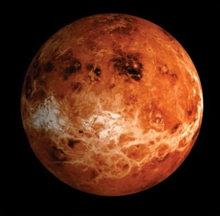
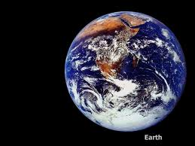
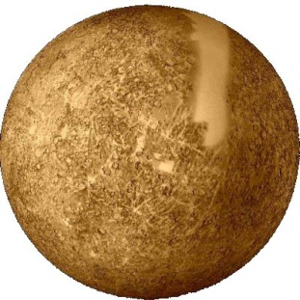
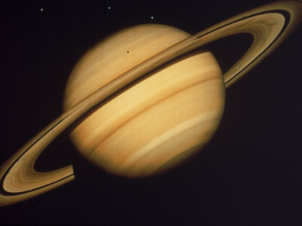
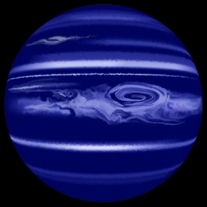
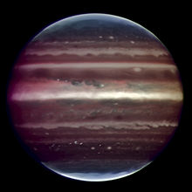
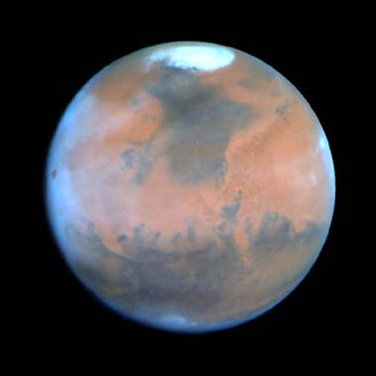
Zemlja
Venera
Neptun
Saturn
Merkur
Uran
Jupiter
Mars

Slide 11
autori
Mladi astronomi:
Miron Majdančić
Emanuel Crnoja
Alen Davidović

